Slide 1
Análisis de Ofertas Laborales
ZonaJobs.com.ar + Taxonomía ESCO
61 Ofertas Analizadas | 73.8% Clasificadas
Período: Agosto - Octubre 2025
OEDE - Observatorio de Empleo y Dinámica Empresarial

Slide 2
Clasificación con Taxonomía ESCO
Análisis de ocupaciones, grupos ISCO y calidad de matching

Slide 3
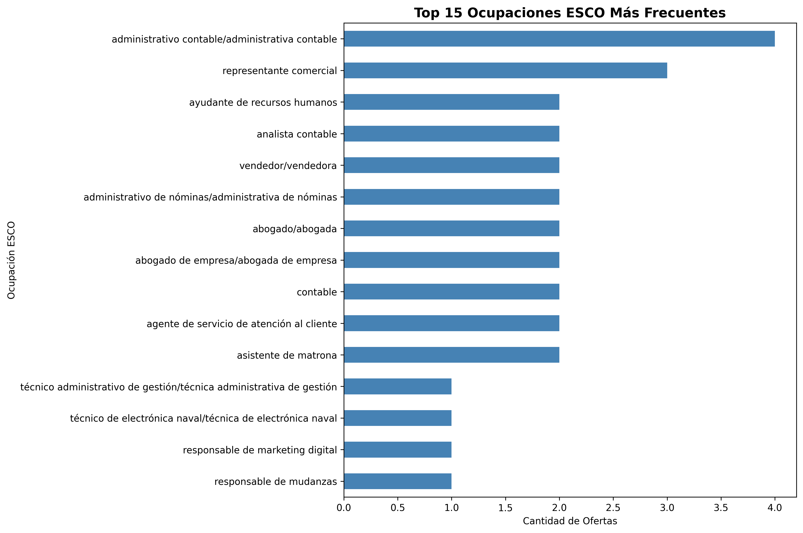
Top 15 Ocupaciones ESCO Identificadas
37 ocupaciones únicas identificadas en el dataset

Slide 4
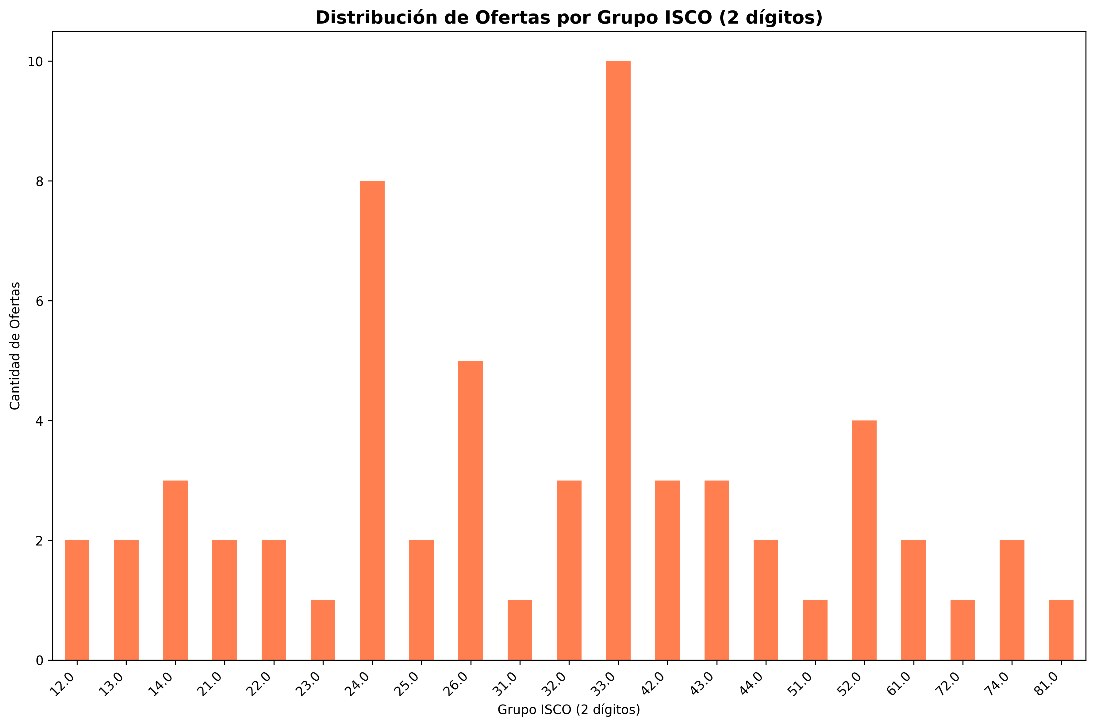
Distribución por Grupos ISCO (2 dígitos)
8 grupos principales representados

Slide 5
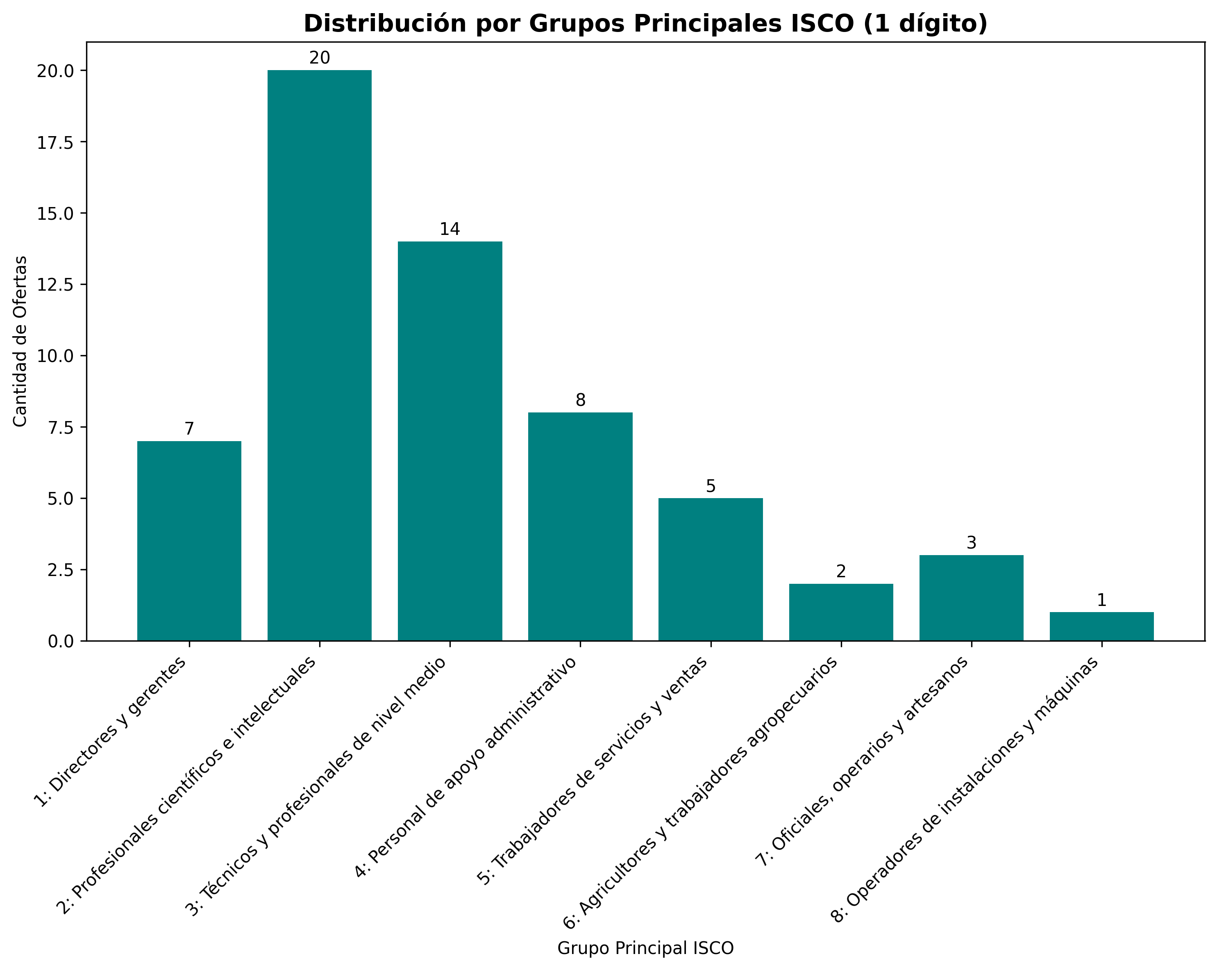
Distribución por Grupos ISCO (1 dígito)
Predominio de profesionales científicos y técnicos

Slide 6
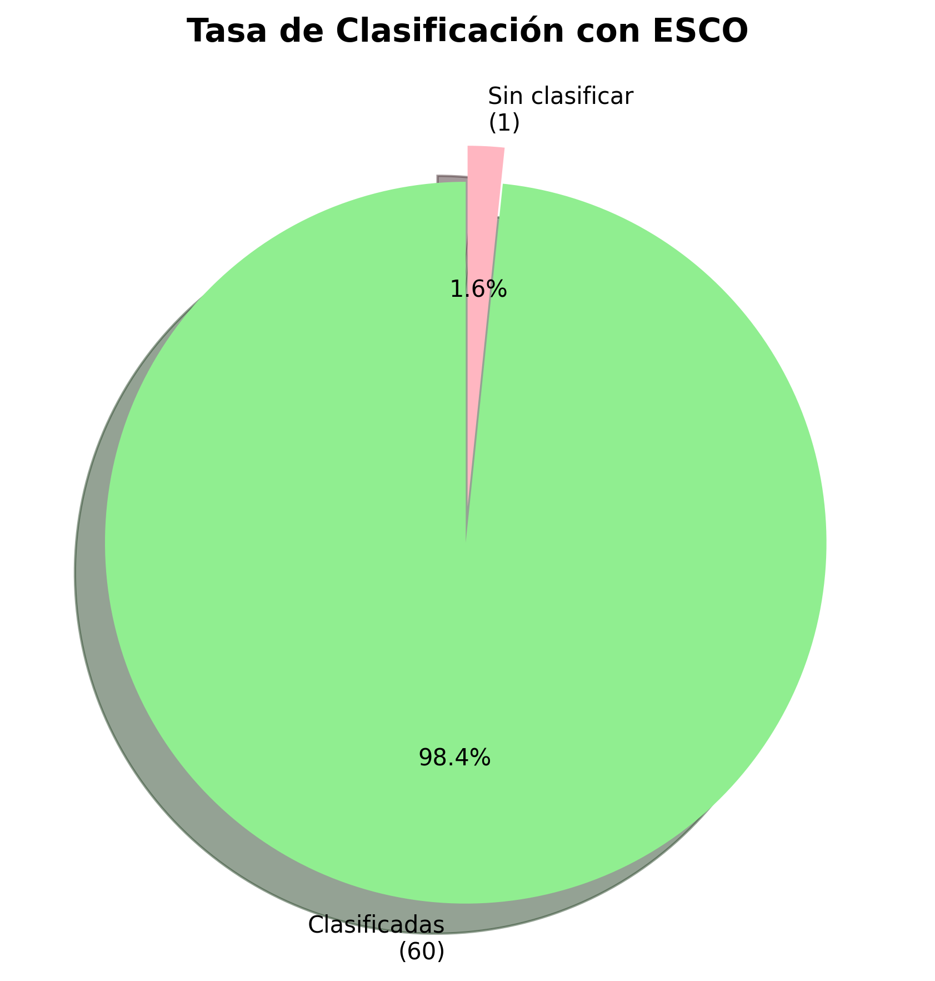
Tasa de Clasificación Exitosa
73.8% de ofertas clasificadas con ESCO

Slide 7
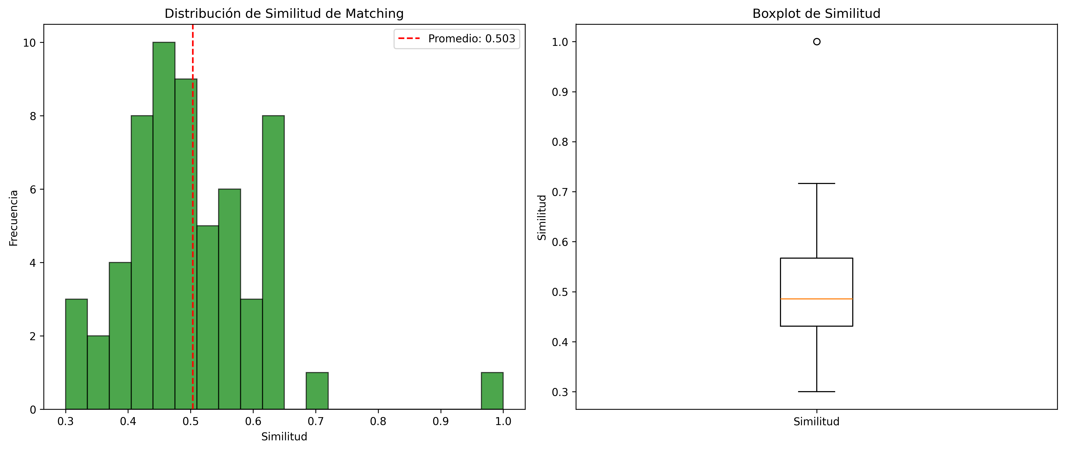
Calidad del Matching Semántico
Similitud promedio: 0.537, con 2 matches perfectos

Slide 8
Skills y Competencias
Análisis de habilidades demandadas en las ofertas

Slide 9
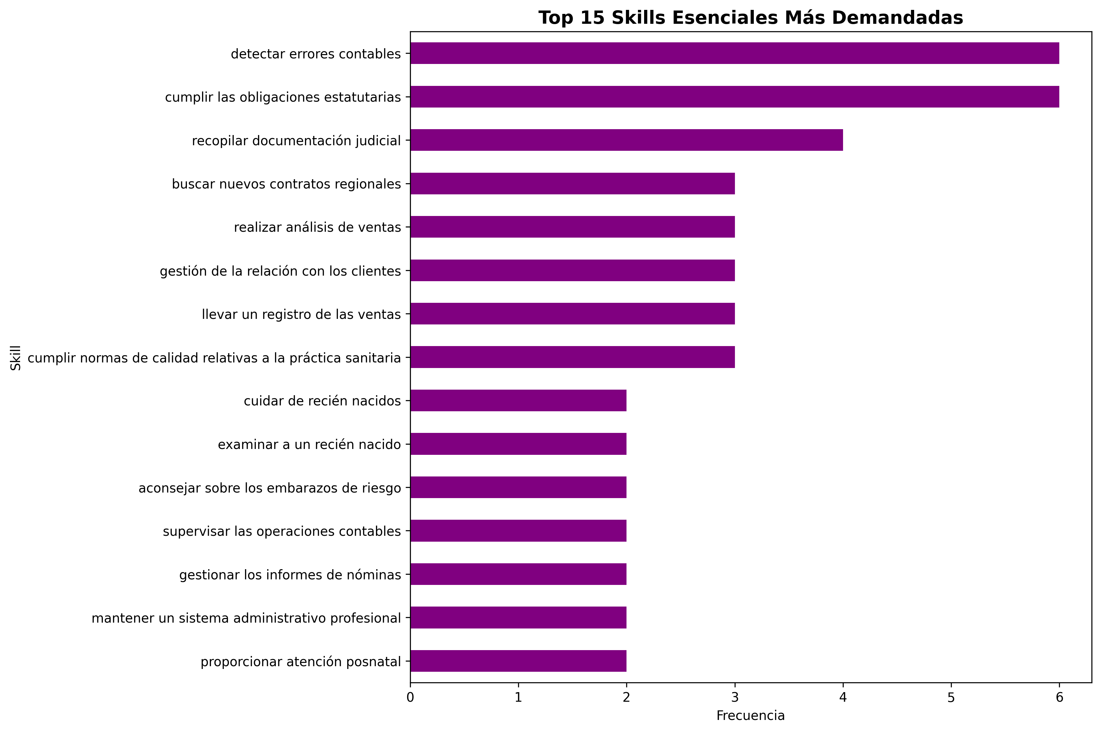
Top 15 Skills Más Demandadas
82.2% de ofertas enriquecidas con skills esenciales

Slide 10
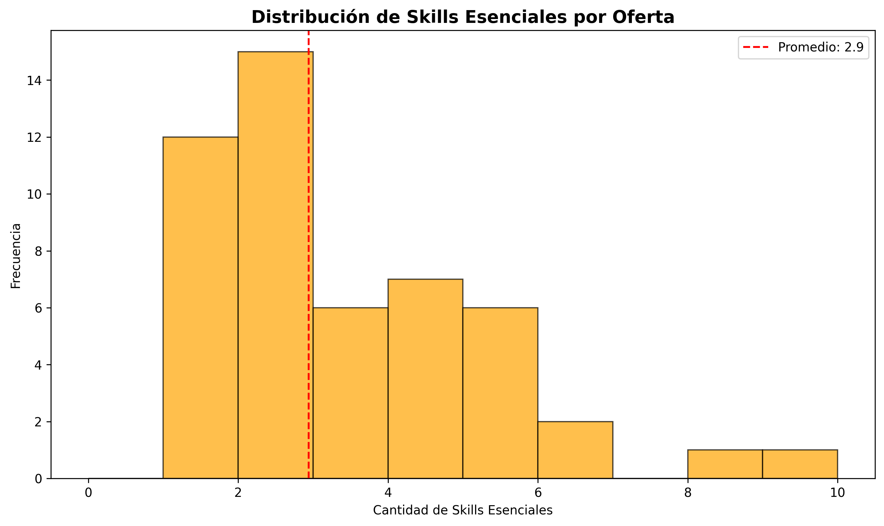
Distribución de Skills por Oferta
Promedio: 2.9 skills esenciales por oferta

Slide 11
Modalidad de Trabajo y Distribución
Análisis de modalidades laborales y ubicación geográfica

Slide 12
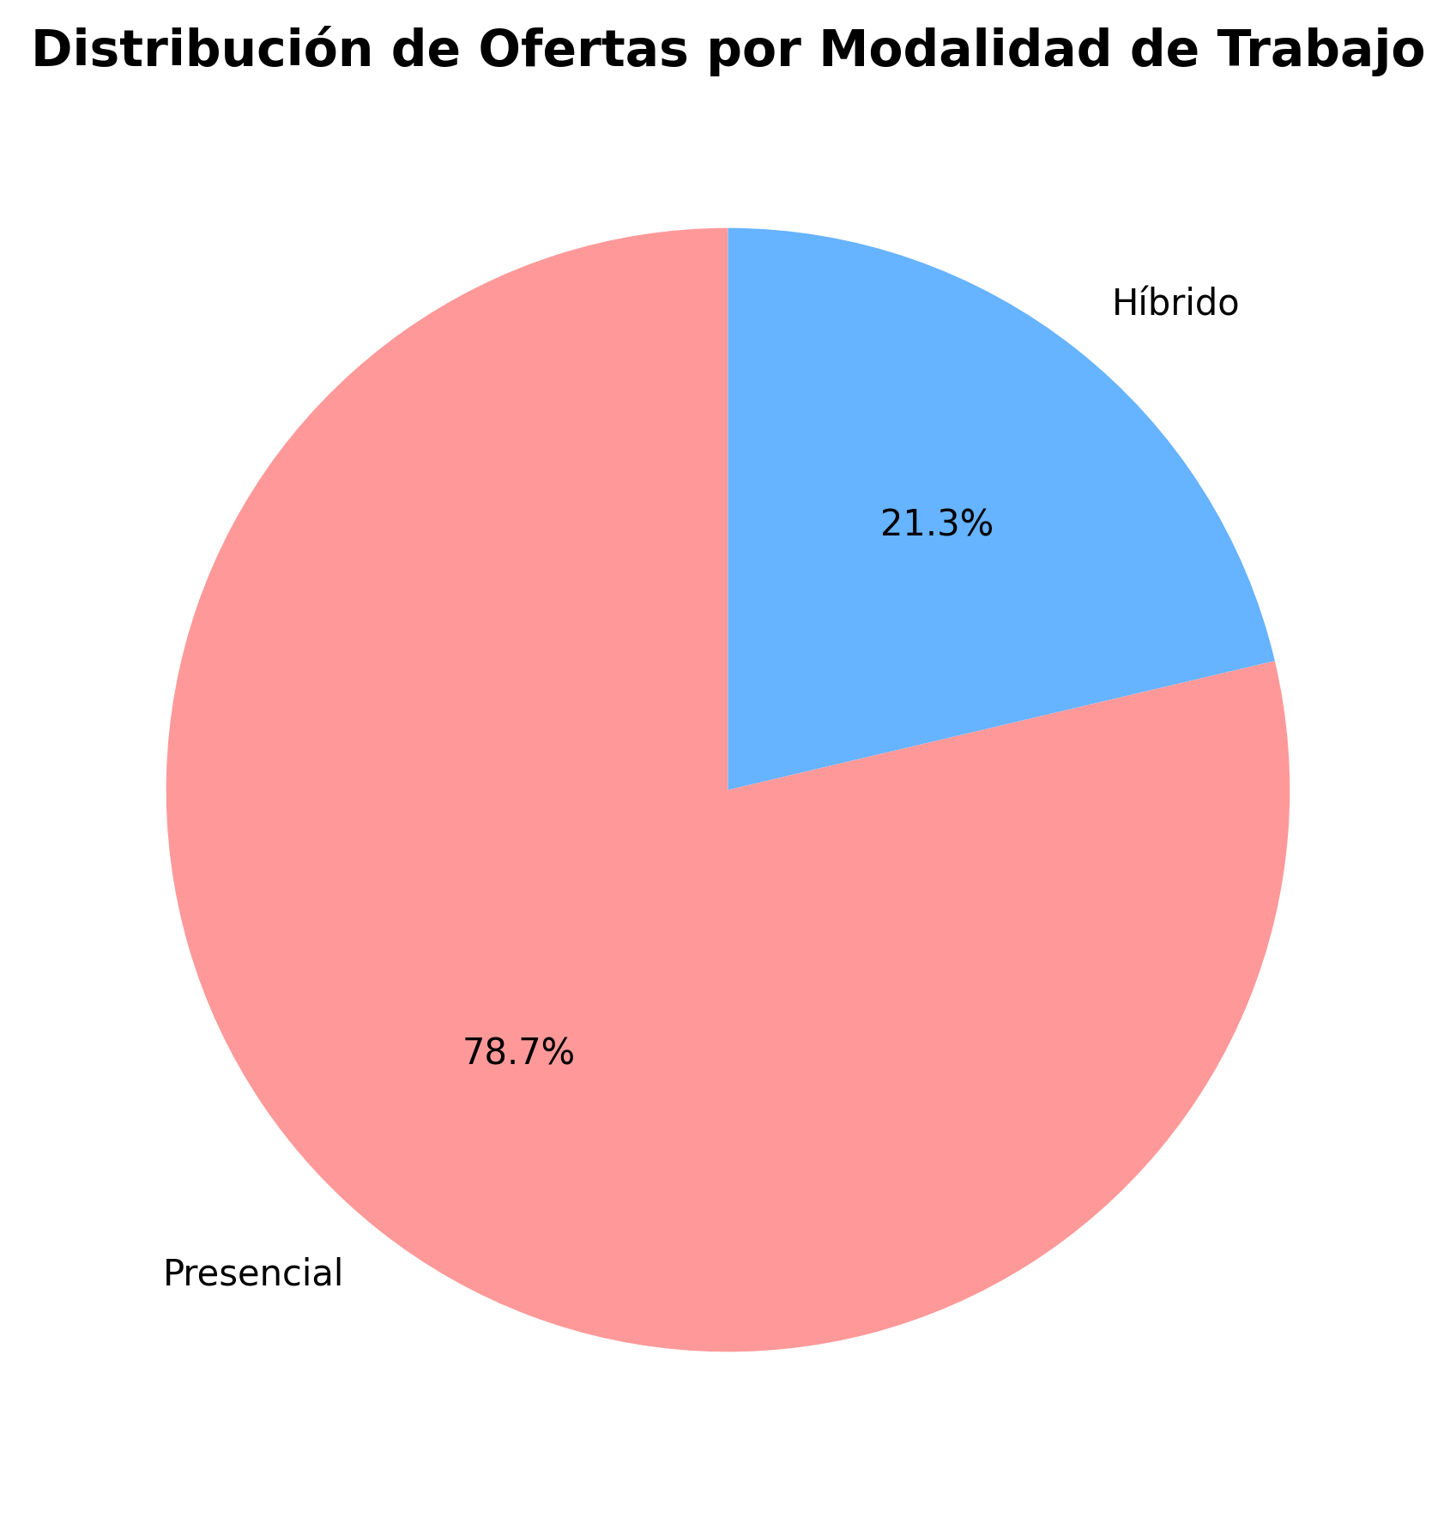
Distribución por Modalidad de Trabajo
78.7% presencial, 21.3% híbrido

Slide 13
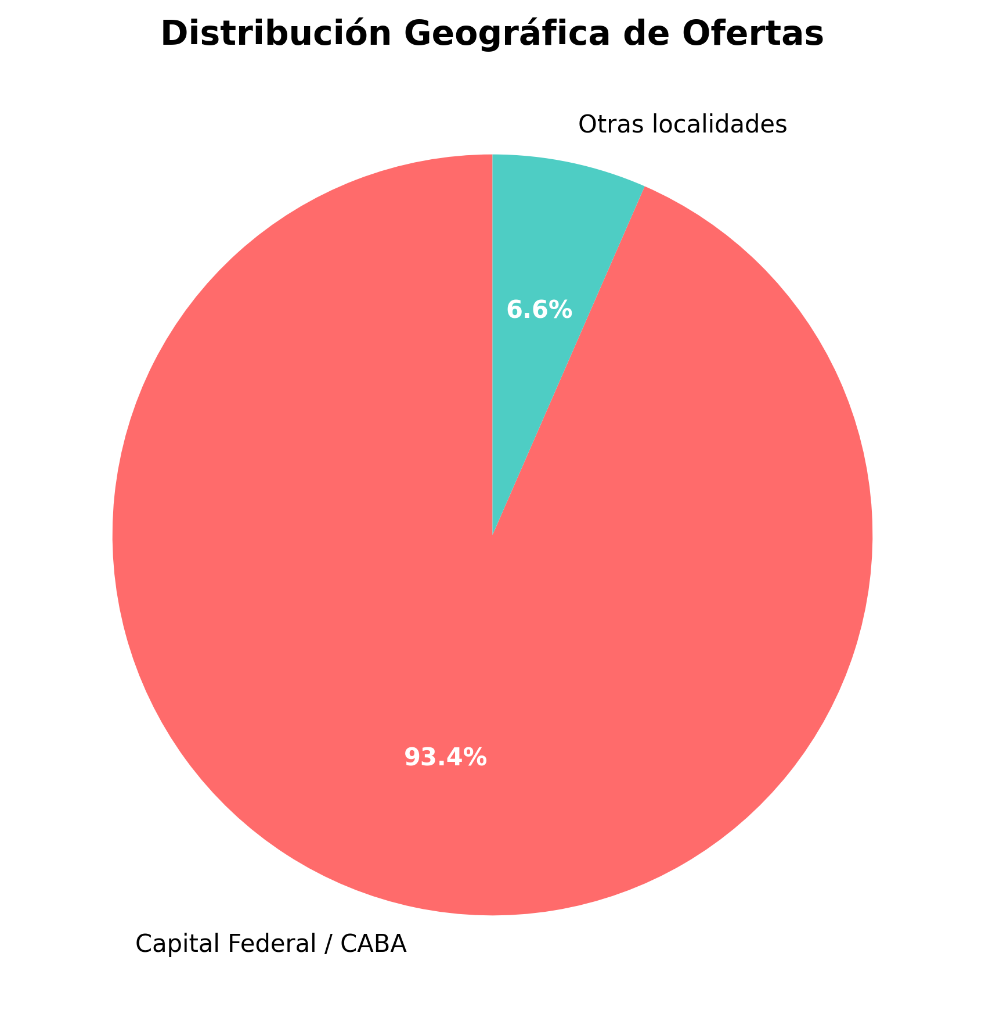
Distribución Geográfica de Ofertas
Análisis por ubicación de las ofertas

Slide 14
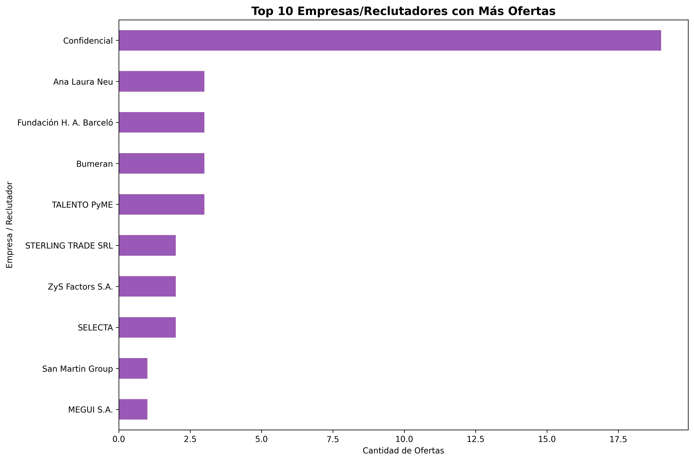
Top Empresas con Más Ofertas
Empresas más activas en publicación de ofertas

Slide 15
Análisis Temporal
Evolución de ofertas en el tiempo (Agosto - Octubre 2025)

Slide 16
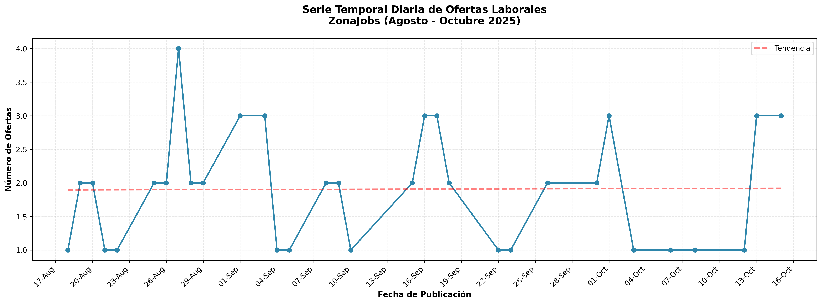
Serie Temporal Diaria de Ofertas
Promedio: 1.91 ofertas/día, Máximo: 4 ofertas

Slide 17
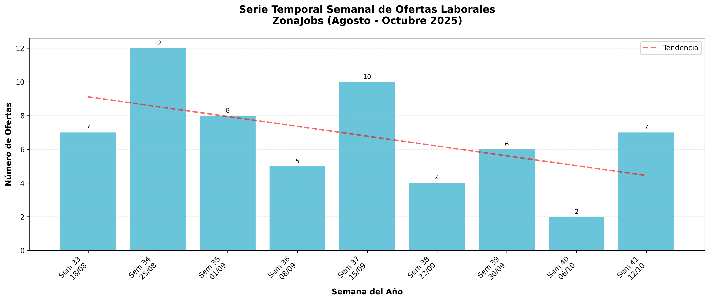
Serie Temporal Semanal de Ofertas
Promedio: 6.78 ofertas/semana, Pico en semana 34 (12 ofertas)

Slide 18
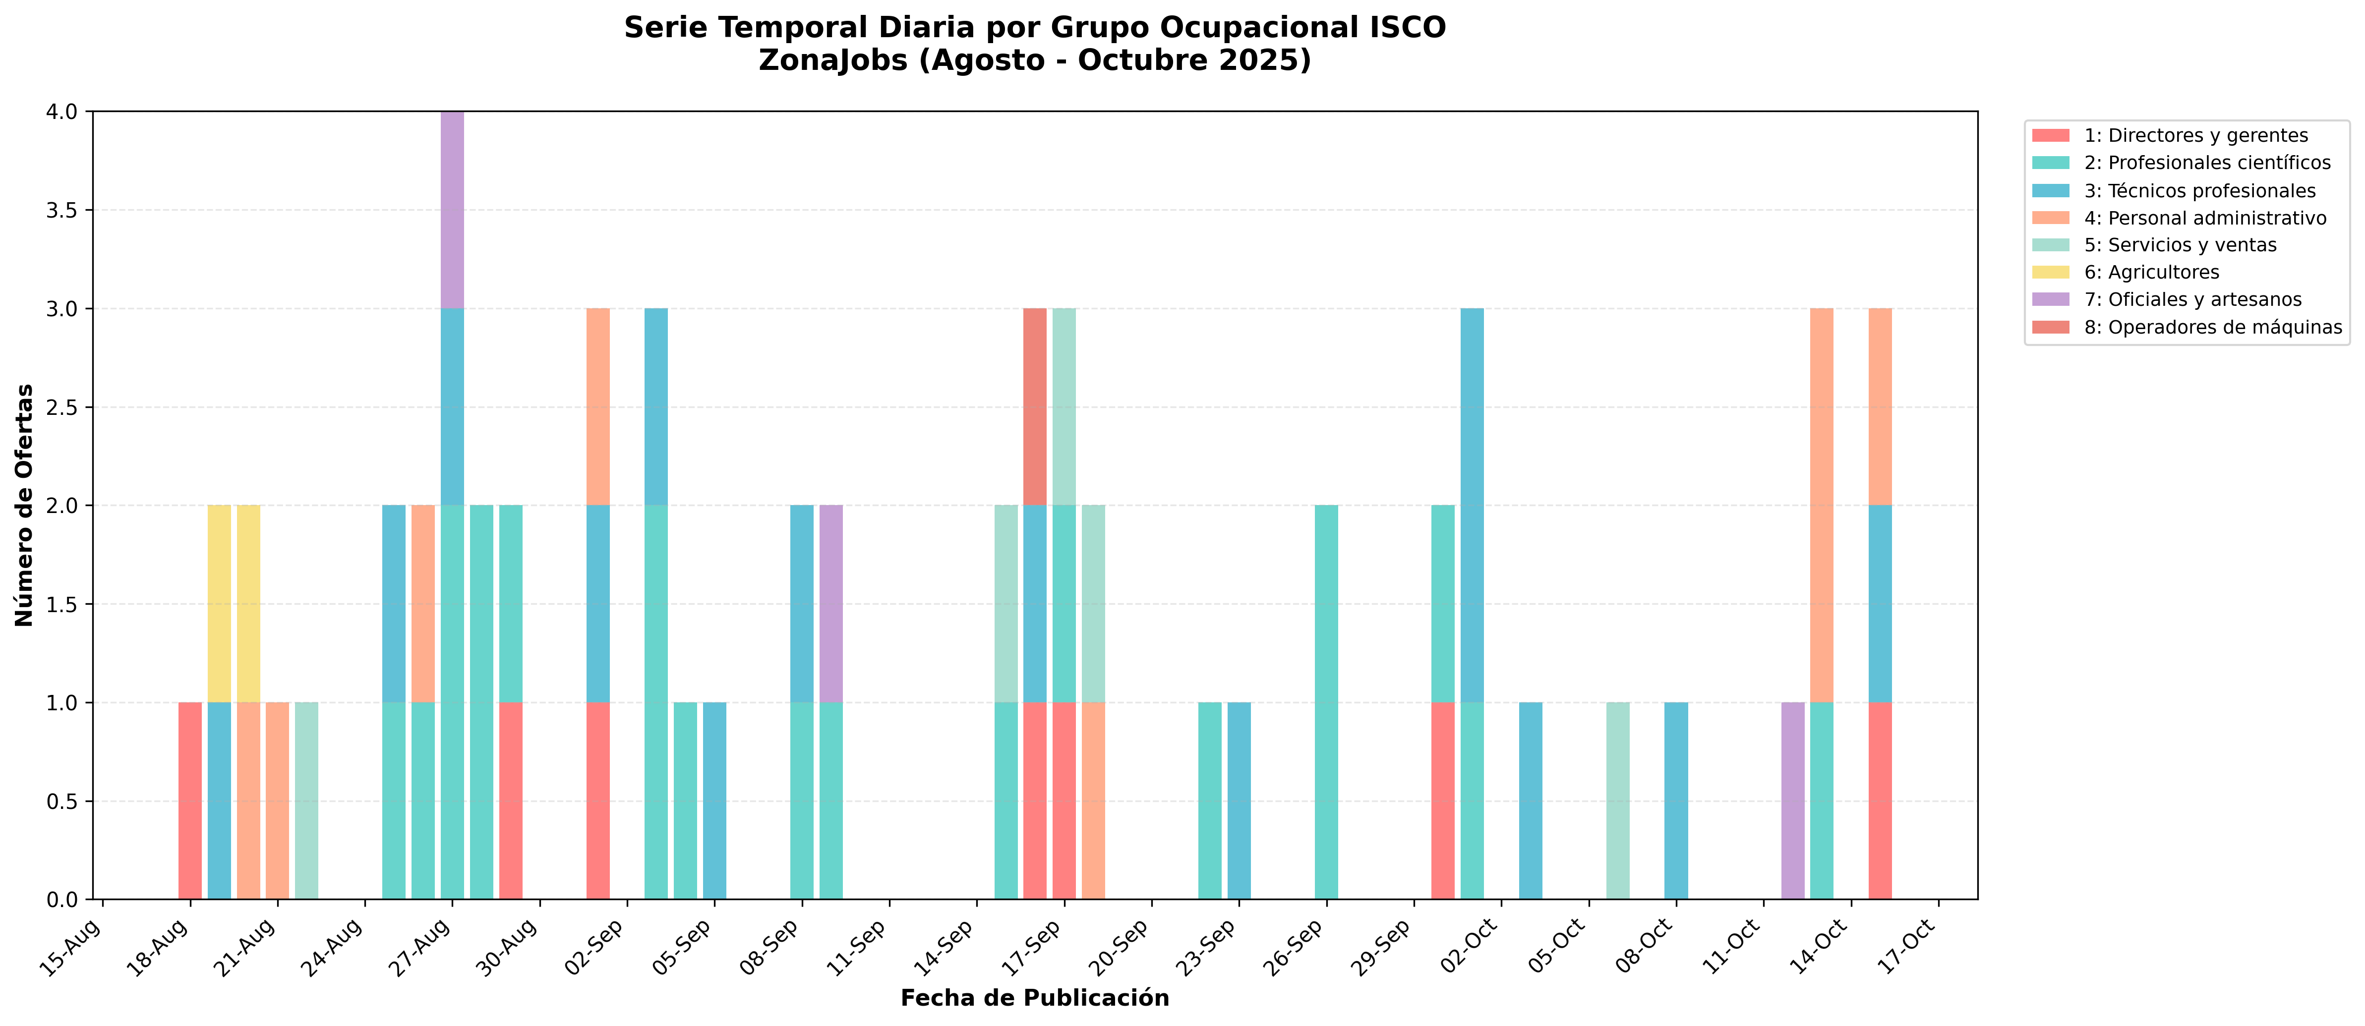
Serie Diaria por Grupo Ocupacional ISCO
Composición ocupacional estable a lo largo del tiempo

Slide 19
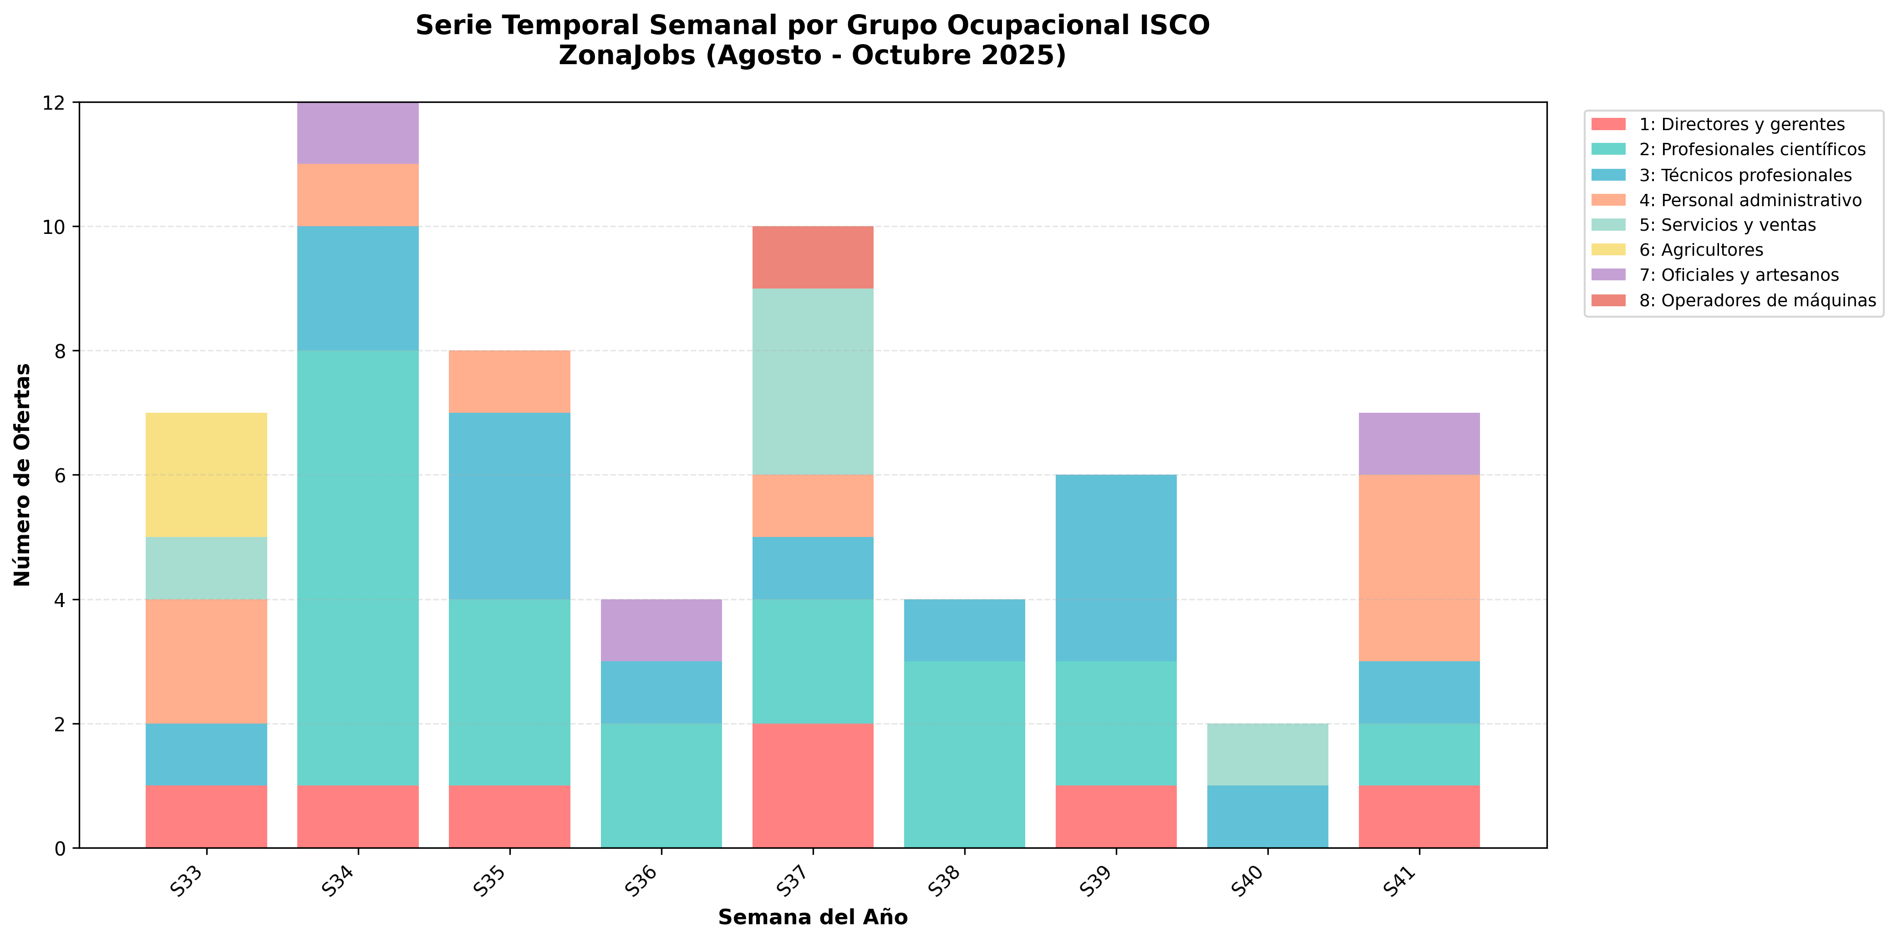
Serie Semanal por Grupo Ocupacional ISCO
Mayor diversidad en semanas de alto volumen

Slide 20
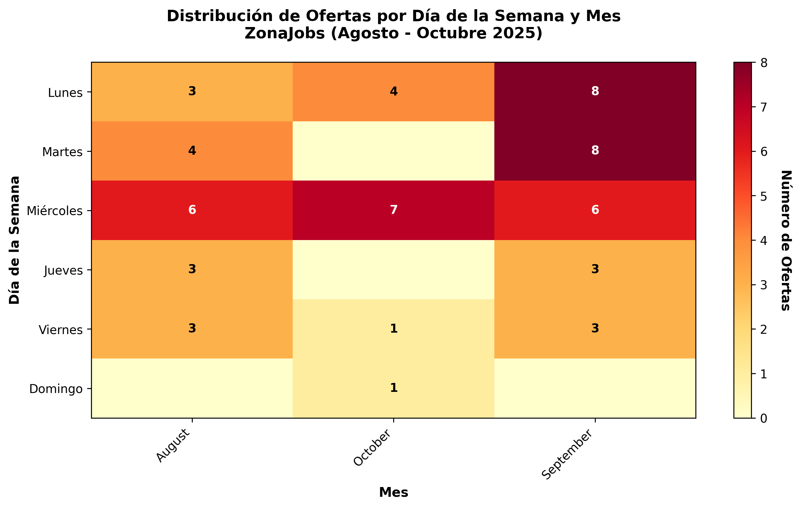
Distribución por Día de Semana y Mes
Miércoles: día más activo (33% de ofertas)

Slide 21
Conclusiones Principales
73.8% de ofertas clasificadas exitosamente con taxonomía ESCO
Predominio de profesionales científicos (26.7%) y técnicos (22.2%)
Miércoles es el día más activo para publicación de ofertas (33%)
Septiembre mostró el mayor volumen de ofertas (47.5% del total)
100% de ofertas clasificadas tienen código ISCO asignado
Similitud promedio de matching: 0.537 (con 2 matches perfectos)
Mayor demanda de skills administrativo-contables y sanitarias
Patrón claro: publicación concentrada en primera mitad de semana

Slide 22
¡Gracias!
Proyecto: Web Scraping ZonaJobs + ESCO
OEDE - Observatorio de Empleo y Dinámica Empresarial
Fecha: October 2025

